Slide 1
CEPC 探测器端部HCAL
TDR机械设计报告
中国科学院高能物理研究所
张俊嵩 纪全 钱森
2024.9

Slide 2
Online
端部HCAL总体概述
端部HCAL整体机械框架的设计
端部HCAL灵敏层的机械设计和实现
端部HCAL冷却结构的实现
端部HCAL装配的实现

Slide 3
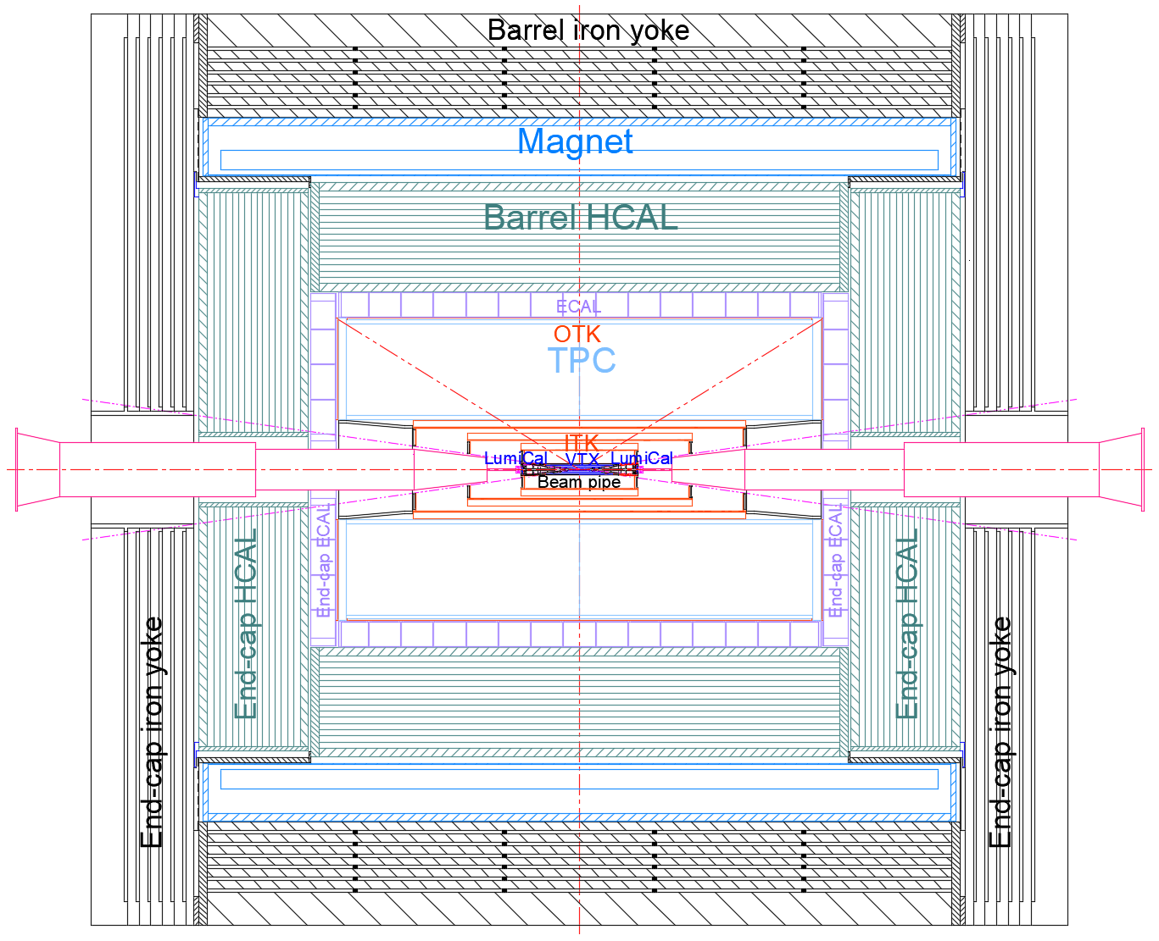
HCAL端部总体概述
端部HCAL位置为两侧镜像关系。单个重约360吨

Slide 4
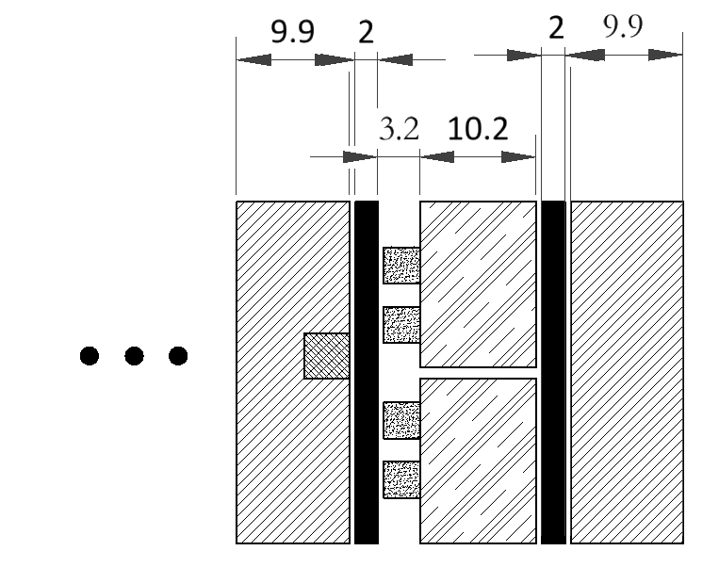
HCAL端部总体概述
端部HCAL机械设计要求（GS方案）
吸收体和灵敏层交替叠装
在总体的安装框架内灵敏层不受力
吸收体变形小于0.3mm
能够实现对于PCB板的冷却，温升小于1度
灵敏层进行机械封装，玻璃闪烁体不受压力
共48层灵敏层
长度1315mm
对撞点
水冷管
吸收体
盖板
PCB
玻璃闪烁体
盖板
吸收体
端部HCAL机械原理图

Slide 5
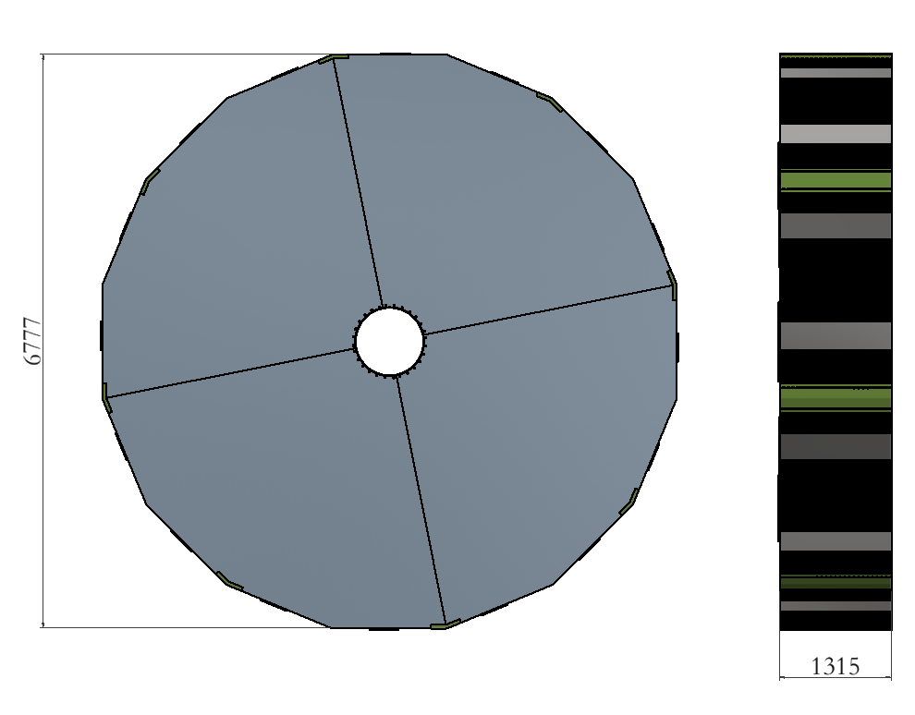
HCAL端部总体概述
端部HCAL机械设计要求（GS方案）
部件 | 数量 | 单件重量 | 总重量
吸收体 | 一层4个X48层=192个 | 823Kg | 158吨
灵敏层 | 一层16个X48层=768个 | 259Kg | 199吨
加固件 | 8个V型板和16个压板 |  | 5吨
总重量 |  |  | 362吨
结构总图
每个层吸收体分为4块并进行连接组装而成。

Slide 6
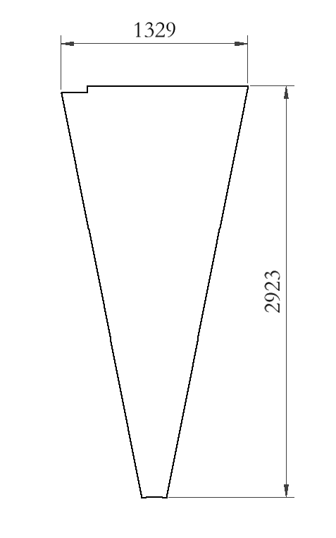
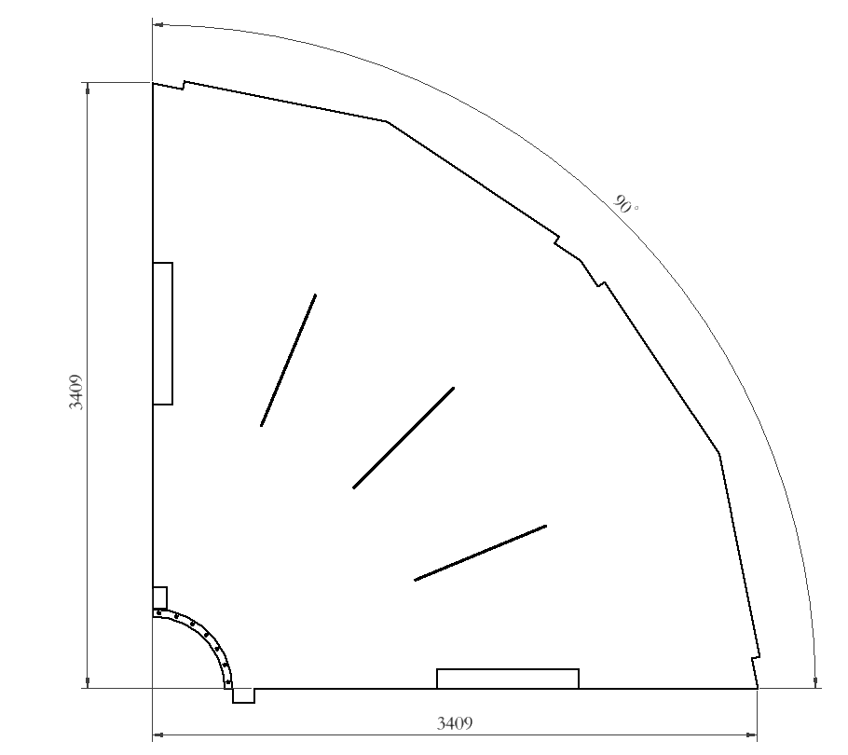
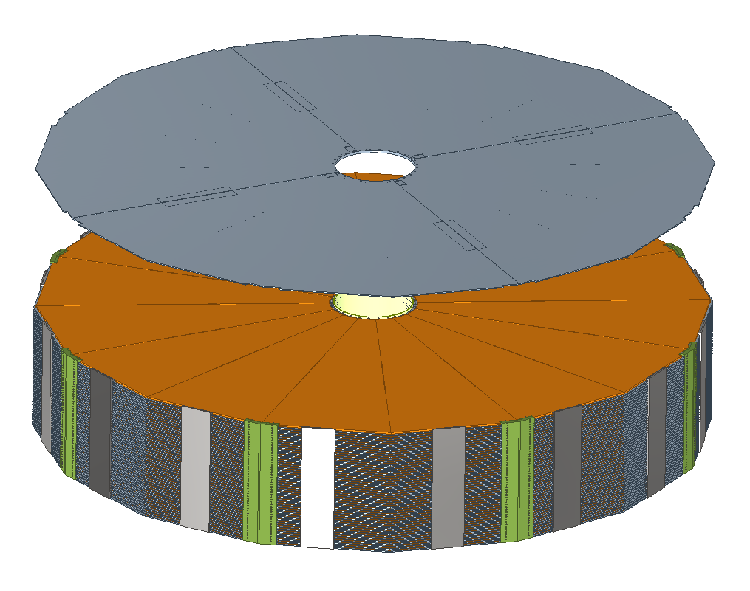
端部HCAL整体机械总体设计
部件图
单个灵敏层尺寸
厚度17.4mm
单个吸收体的尺寸
3409X3409 厚度9.9mm

Slide 7
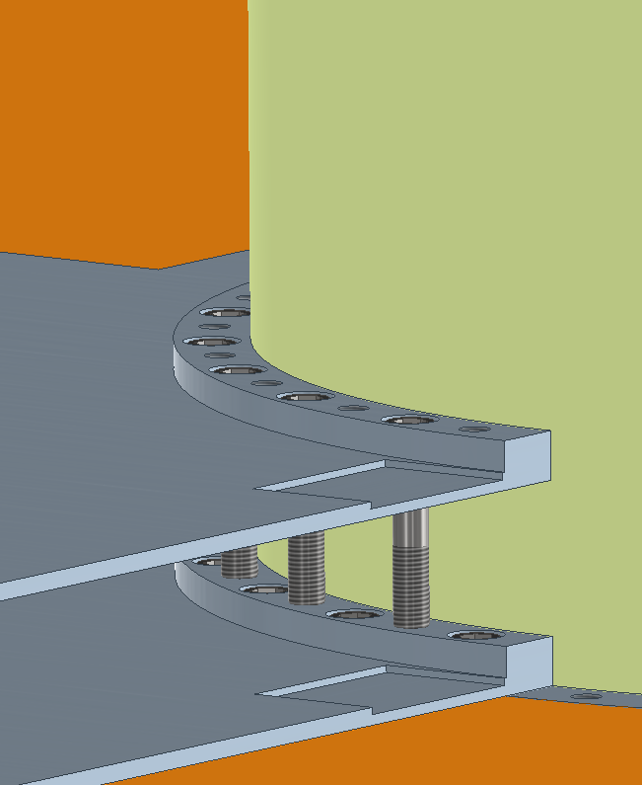
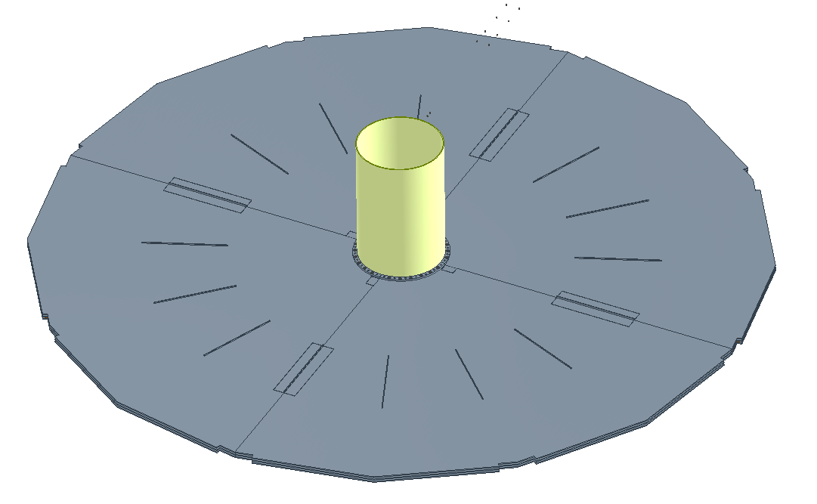
吸收体组装，Z向连接
水平放置组装吸收体探测器
吸收体分单双层，采用螺钉错位进行组装

Slide 8
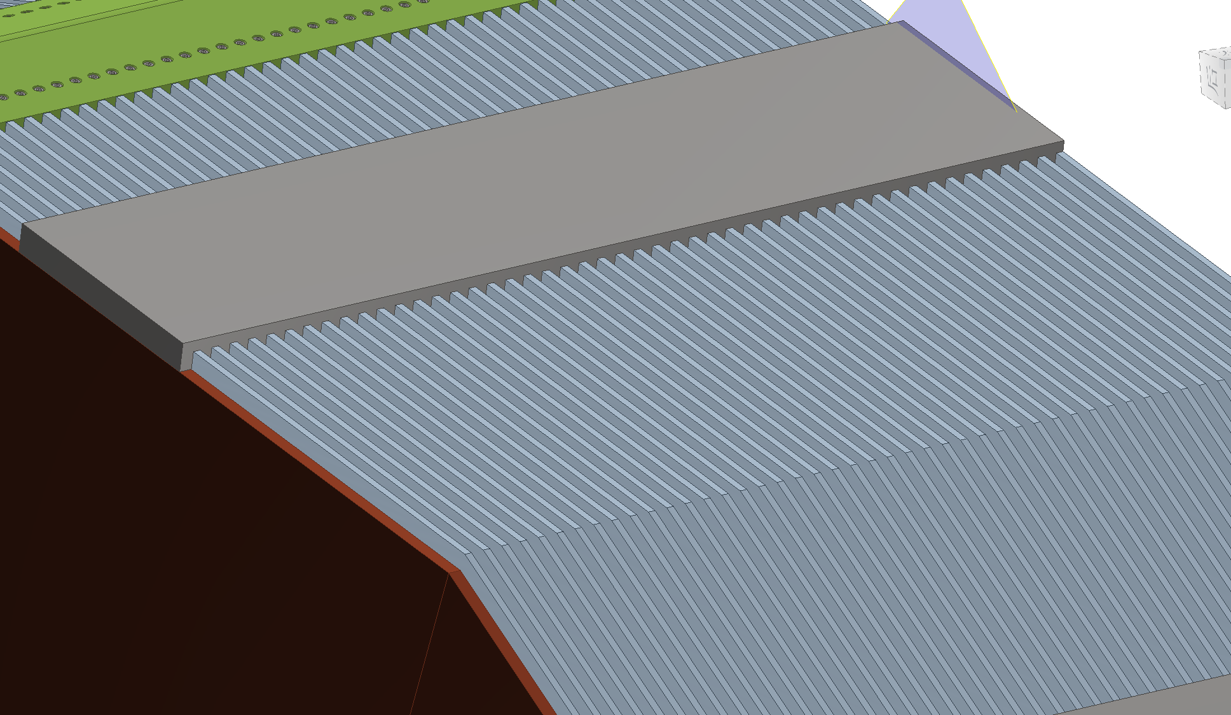
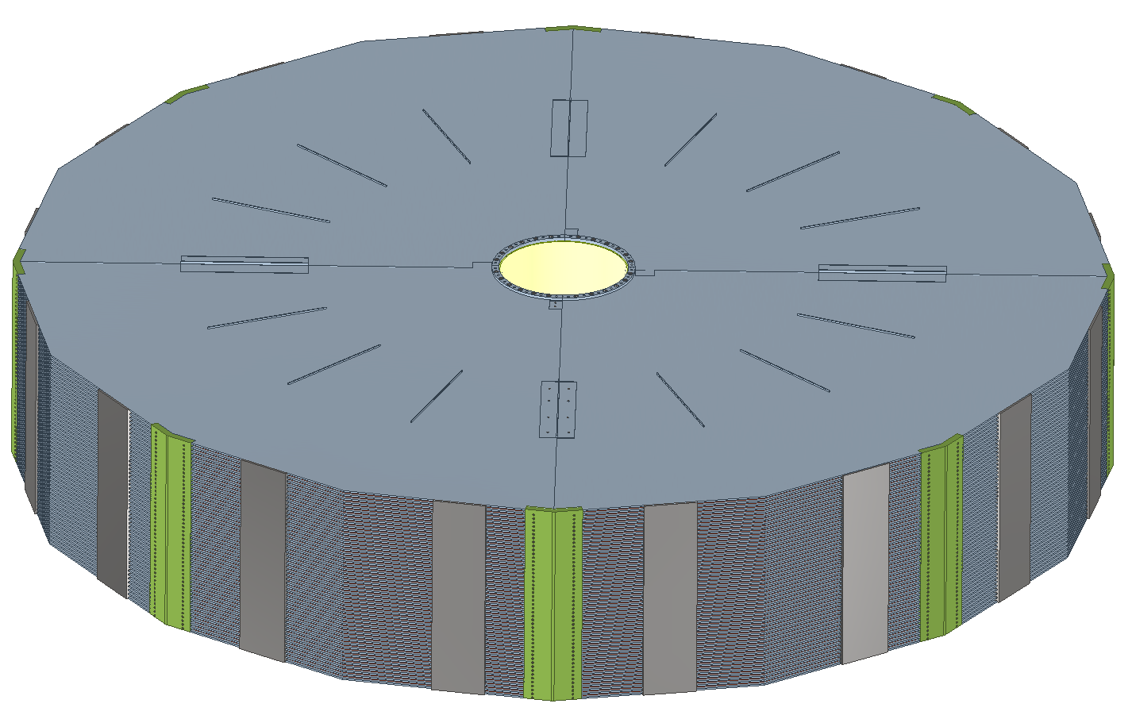
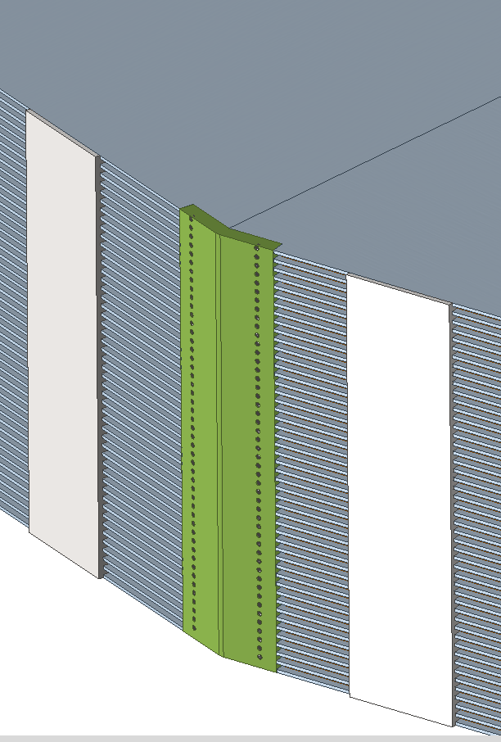
吸收体Z向连接
侧面压板实现灵敏层的固定

Slide 9
吸收体框架的力学性能分析和校核
水平工况分析：组装端部HCAL时的放置方式
因为灵敏层的脆弱，避免挤压灵敏层
设计要求目标：
灵敏层不受到压力，吸收体框架可以实现灵敏层的重量。
吸收体变形小于0.3mm
总体最大内应力小于100Mpa
吸收体材料304 灵敏层单层重量：4144Kg
灵敏层和吸收体间隙暂定0.3mm

Slide 10
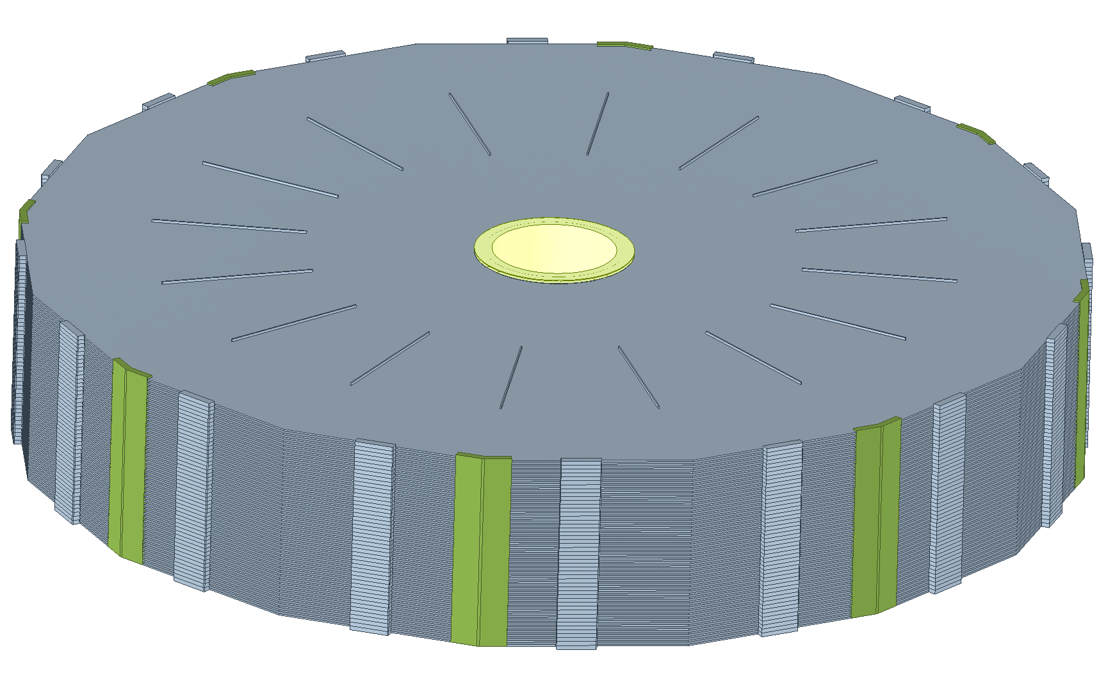
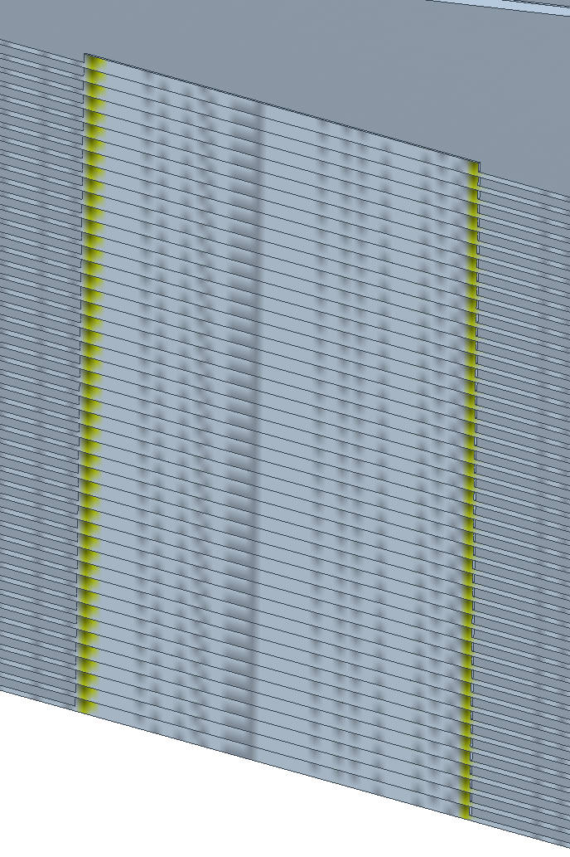
吸收体框架的力学性能分析和校核
水平工况分析：组装端部HCAL时的放置方式
为了增加吸收体的刚度，避免在水平叠装时候压到灵敏层，增加立筋板来提高刚度

Slide 11
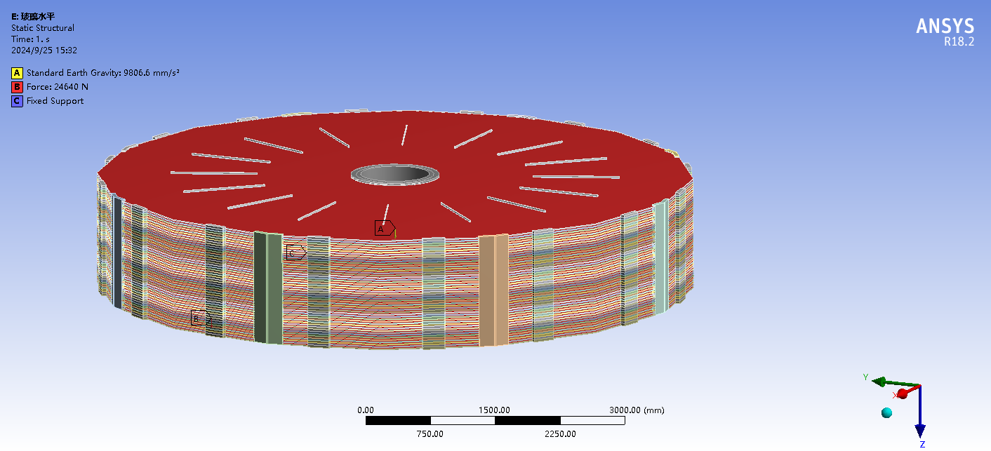
吸收体框架的力学性能分析和校核
水平工况分析：组装端部HCAL时的放置方式
加载边界条件：
重力加速度
单层灵敏层重量4144Kg
加载48层
最底部全约束
径向筋板宽度为8mm

Slide 12
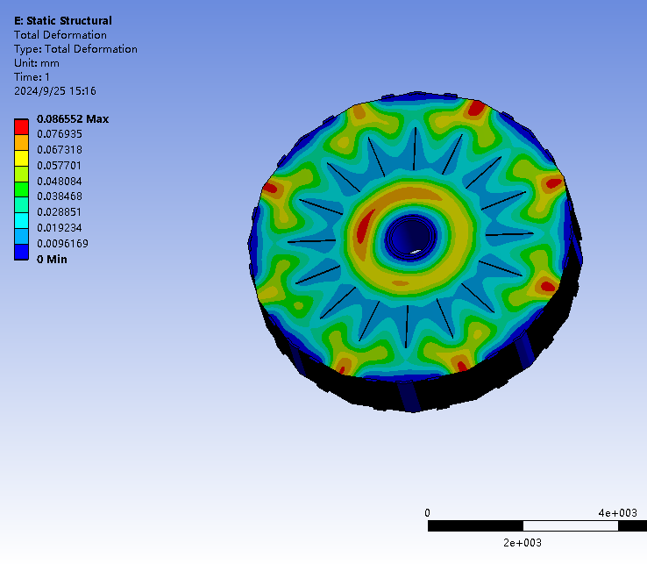
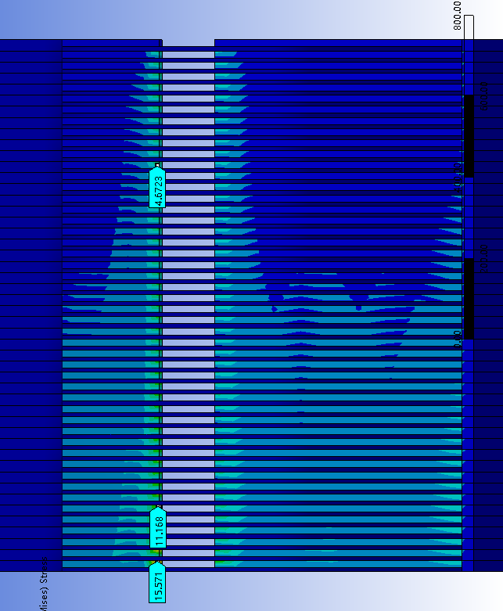
吸收体框架的力学性能分析和校核
水平工况分析：组装端部HCAL时的放置方式
水平放置时最上层变形最大，变形为0.08mm
最下层的筋板压力最大18Mpa，从最下层向上筋板应力依次减小。

Slide 13
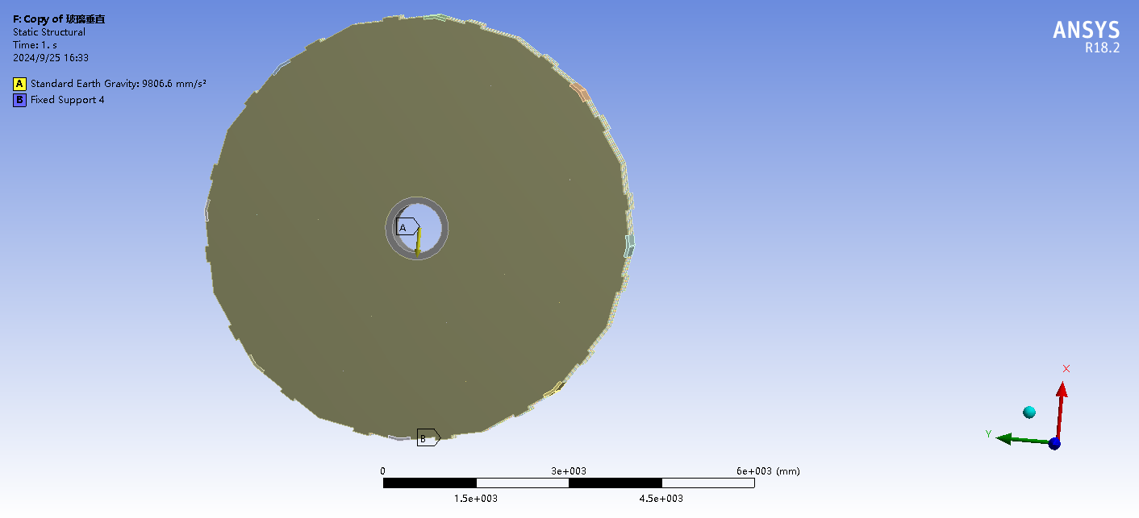
吸收体框架的力学性能分析和校核
垂直放置工况分析：安装就位工况
重力场
6个支撑点作为端部HCAL的支撑位置

Slide 14
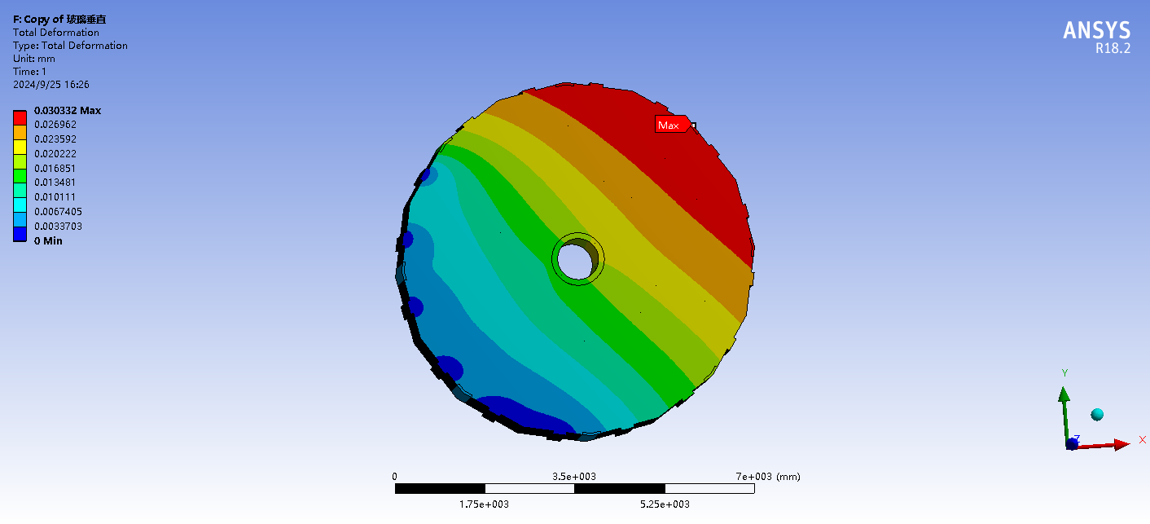
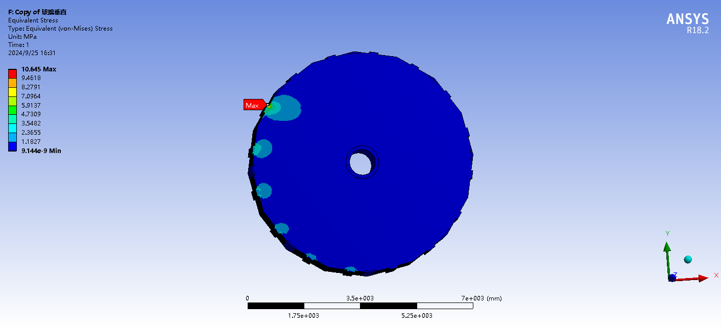
吸收体框架的力学性能分析和校核
垂直放置工况分析：安装就位工况
最大应力10MPa，最大变形0.03mm

Slide 15
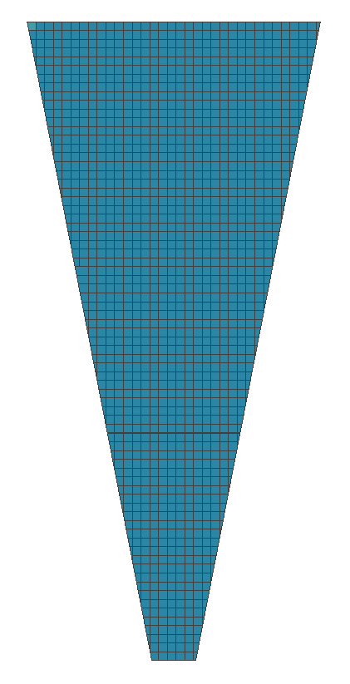
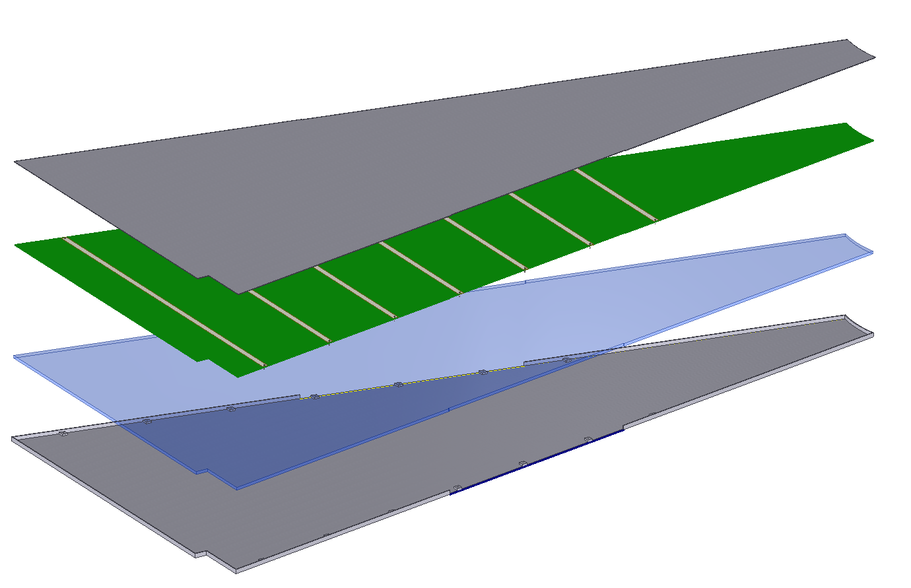
灵敏层的结构
仿真思路：将玻璃体作为一个整体，校核上下盖板的刚度。
上盖板2mm
PCB板层3mm
玻璃层10.2mm
下盖板2mm
水冷管
吸收体
盖板
PCB
玻璃闪烁体
盖板
吸收体
40mmX40mm
闪烁体排布
玻璃闪烁体较脆弱
组装逻辑： PCB上层采用碳纤维压条，将PCB板、玻璃闪烁体压紧固定在下盖板，上盖板固定在下盖板上，上盖板与PCB板间隙为0.2mm，有0.2mm的变形空间。

Slide 16
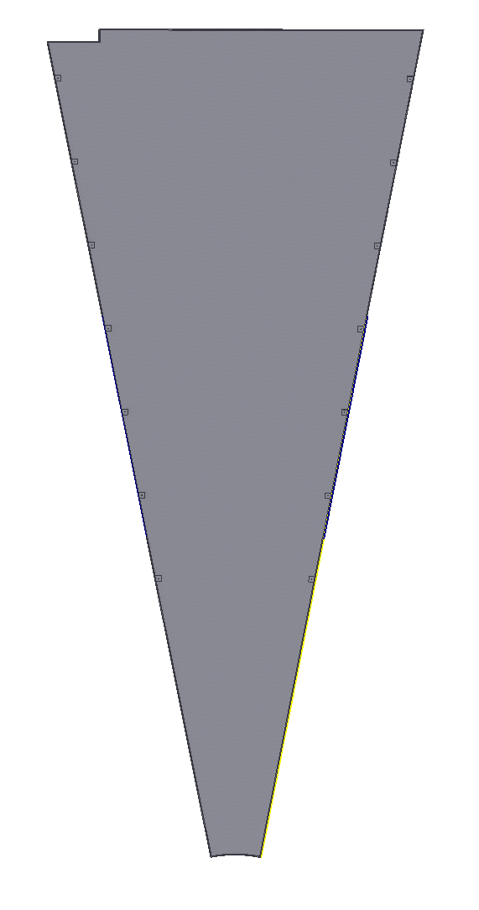
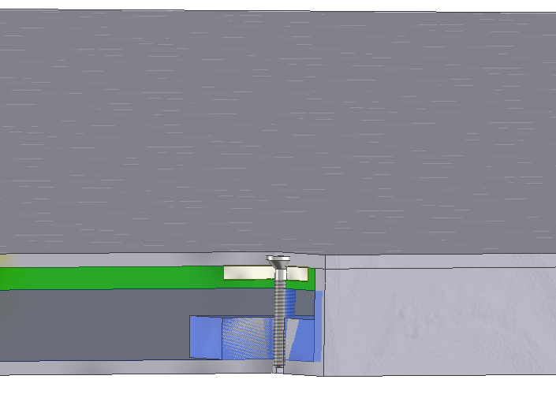
灵敏层的结构

Slide 17
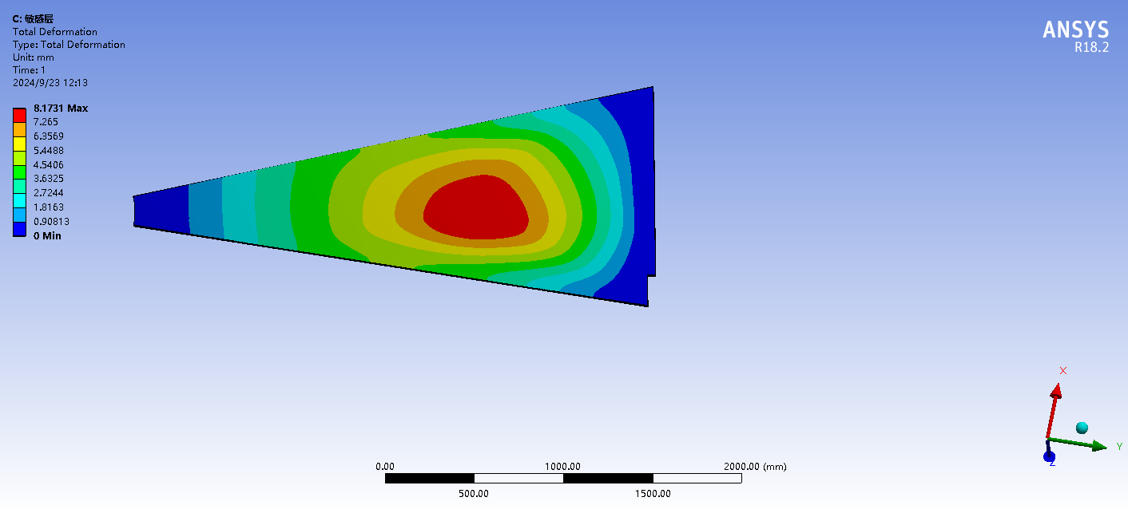
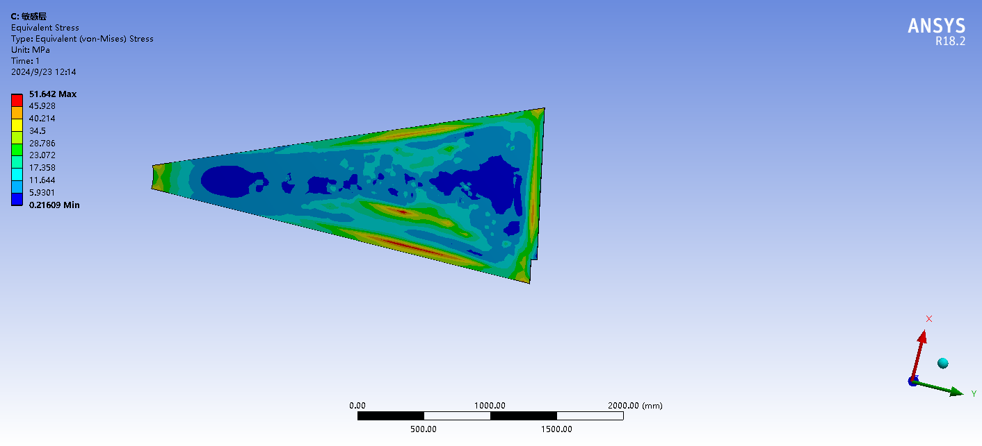
灵敏层的结构刚度
灵敏层水平放置的结构刚度仿真
研究目标：在加载了玻璃闪烁体重量后（154Kg），封装结构强度足够，变形小于0.2mm，不会挤压到玻璃闪烁体。
加载条件
玻璃闪烁体密度6g/cm^3,总重量154Kg
中间变形8mm 最大应力51Mpa

Slide 18
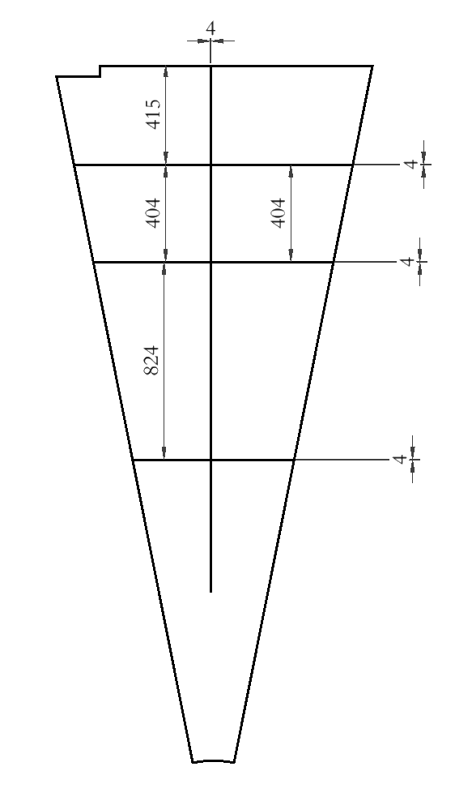
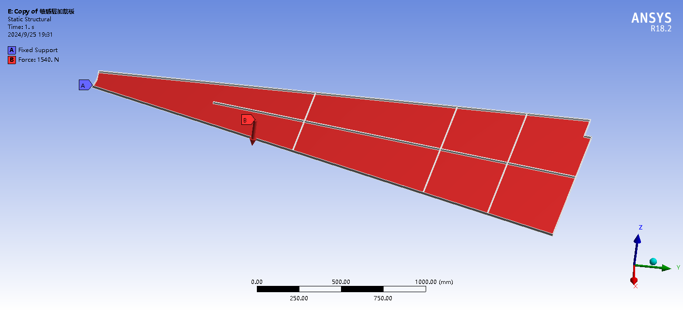
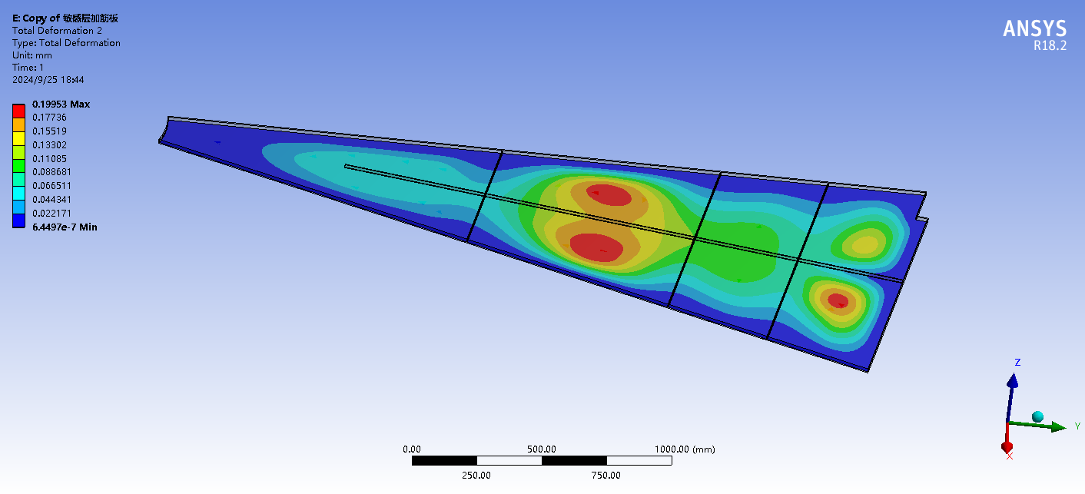
灵敏层的结构刚度
灵敏层水平放置的结构刚度仿真 基本可行
中间变形0.199mm 最大应力12Mpa

Slide 19
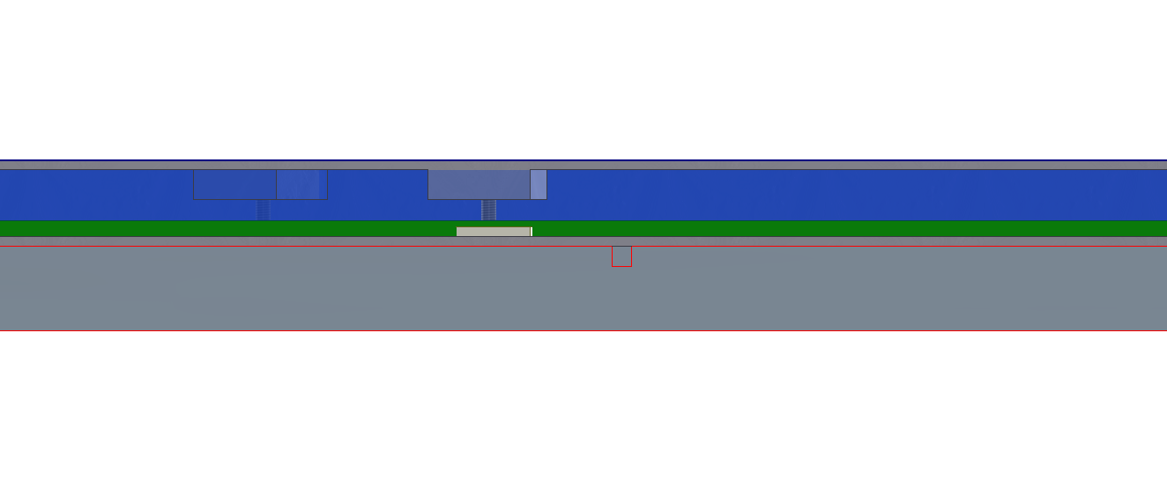
端部HCAL冷却结构的实现
冷却结构介绍
设计要求：SiPM之间温差小于1.5°
水路
PCB板
灵敏层
吸收体
在PCB板一侧的吸收体上开水道，冷却PCB板上芯片所产生的热量。从PCB板到吸收体，采用导热胶实现热量传递，热阻500W/m^2
研究灵敏层盖板和吸收体的温升,假定SiPM温升小于不锈钢盖板和吸收体。

Slide 20
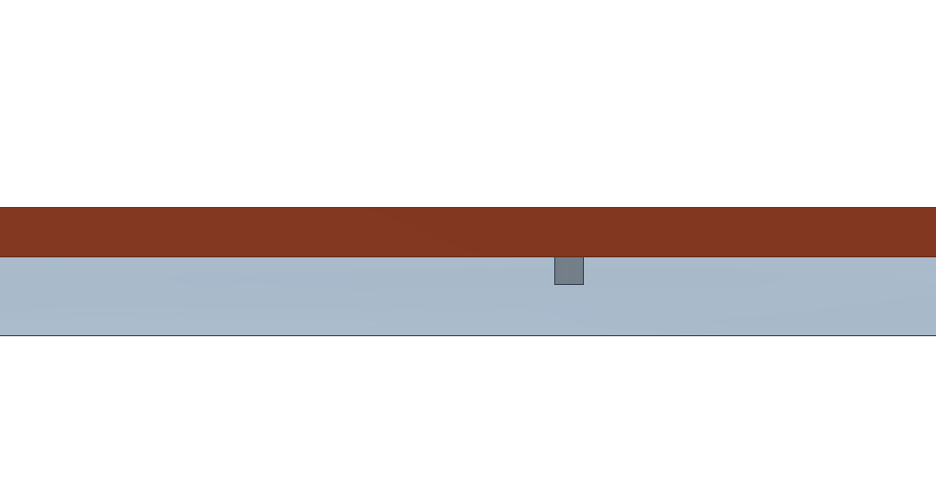
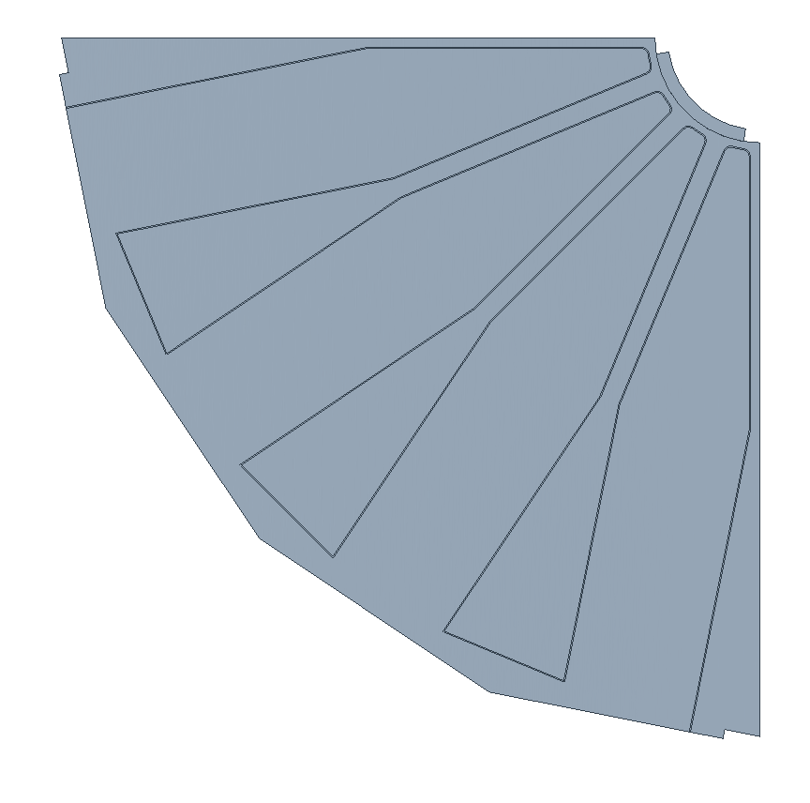
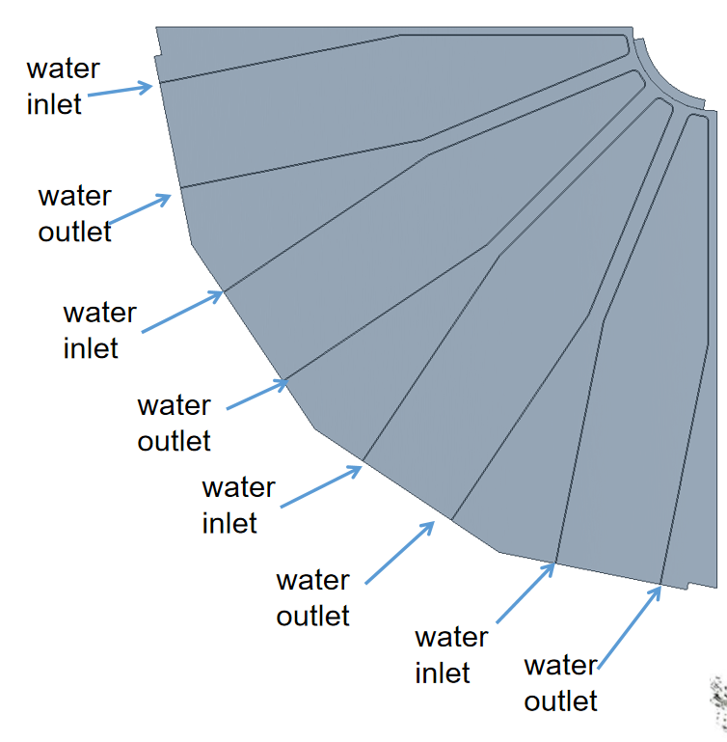
端部HCAL冷却结构的实现
采用静态热分析
热流密度：探测层每个晶体块热功率：15mW/ch
总热流密度为：9.375 w/m^2
灵敏层
不锈钢与不锈钢方管之间的热阻为：500W/m^2
吸收体
热交换系数：5000W/m^2 K，水温25°
水路4mmX4mm方管
直径5mm
water inlet
减少水路数量
water outlet

Slide 21
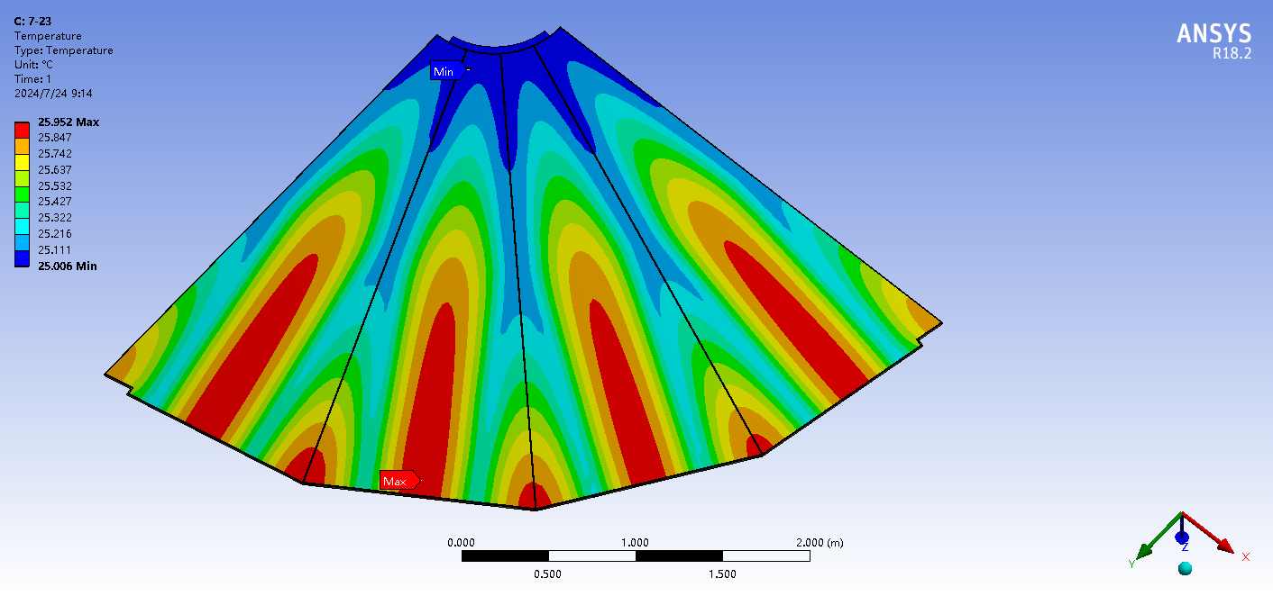
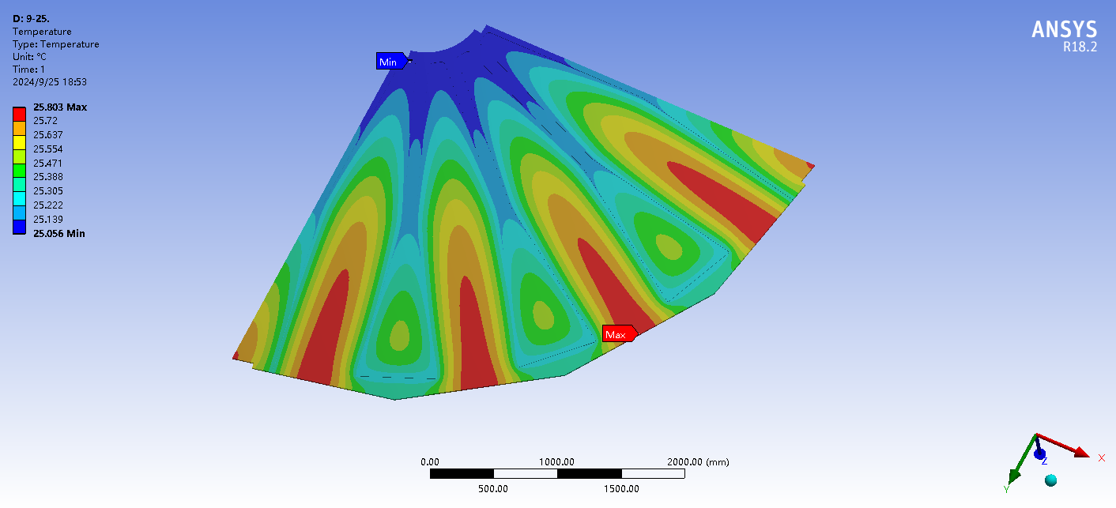
端部HCAL热分析
单个吸收体和不锈钢盖板控制温升在1度以内
4路水结果
1路水结果
经过多次的对水路形状尺寸的迭代设计，最终控制探测区域升温小于1度（25度环境下）

Slide 22
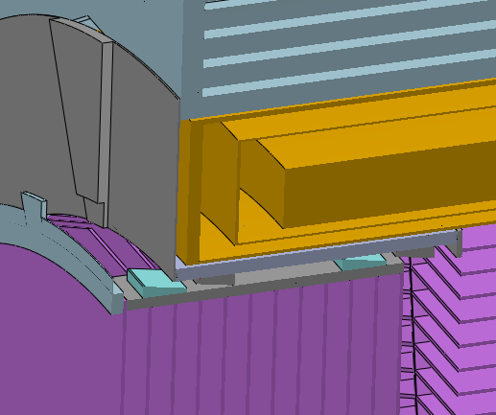
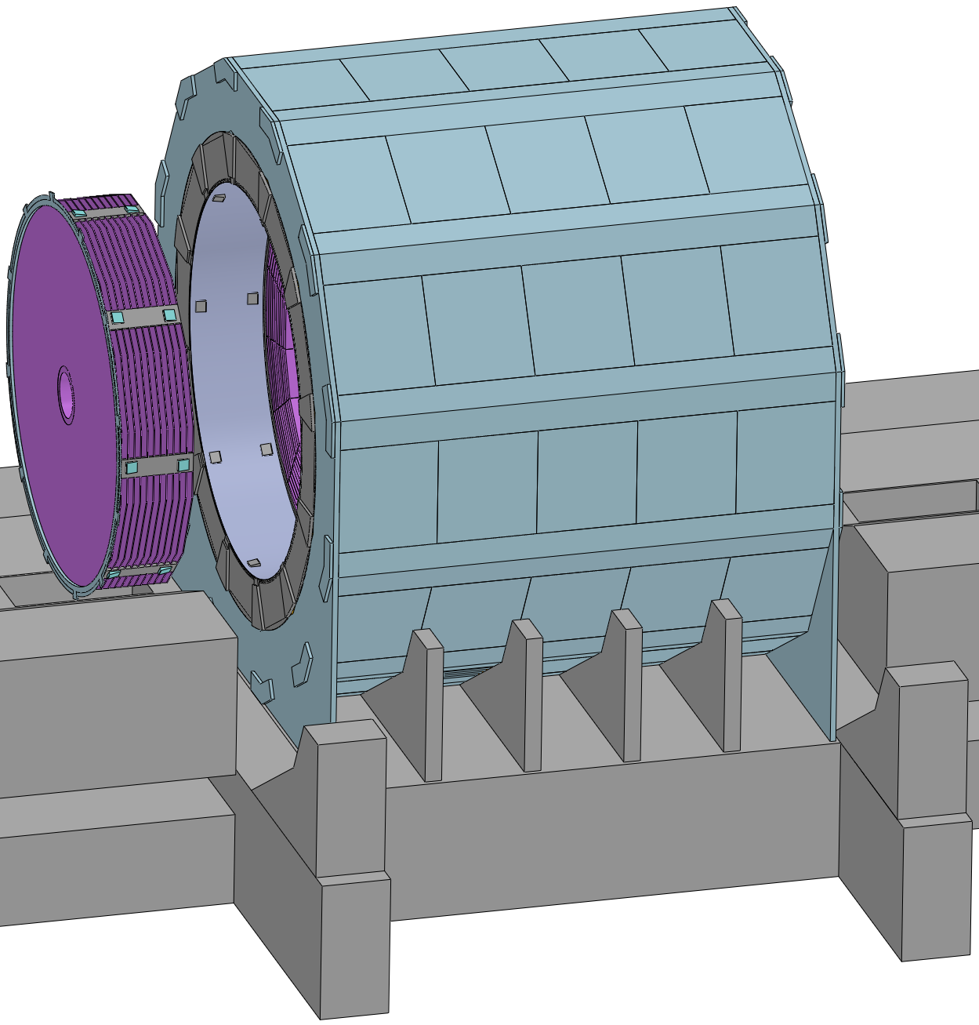
端部HCAL装配的实现
自重：360吨
对边 : 6910 mm
长度 : 1315 mm

Slide 23
总结
HCAL端部的机械设计基本完整
对于SiPM的冷却计算进一步细化和优化，优化冷却水路
灵敏层需要加入玻璃闪烁体进行进一步强度核算，水平和垂直放置

